Slide 1
Proiectare Logică
2024 - 2025
== Seminar 5 ==
C1 – grupa 1
Săptămâna 9 26 Octombrie 2025 08:00 – 10:00
ionel.bostan@upit.ro
ionel.bostan@upb.ro

Slide 2
Aplicații cu numarătoare
Numărătoare binare asincrone (recapitulare)
Realizarea divizoarelor de frecvență cu factor fix
Proiectarea unui ceas electronic

Slide 3
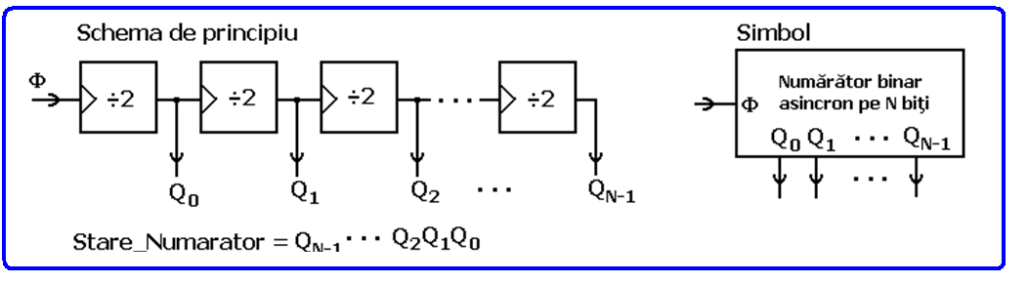
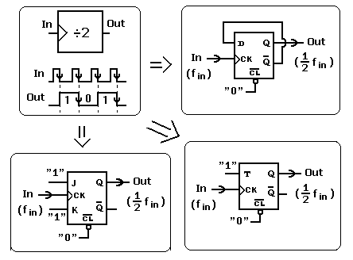












Numărătoare binare asincrone – structură internă

Slide 4
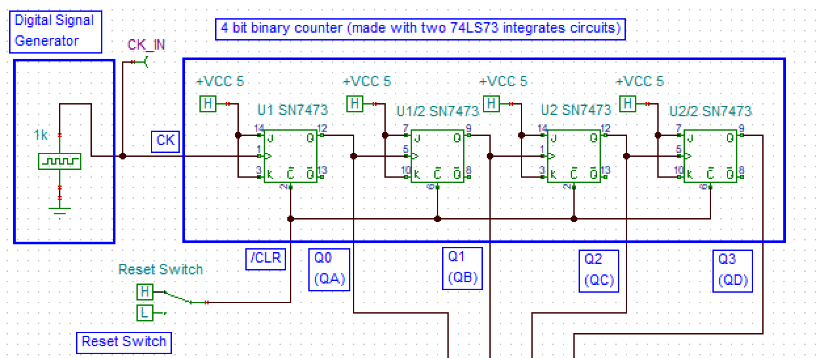




Exemplu de numărător binare asincron pe 4 biți, realizat cu bistabili JK

Slide 5
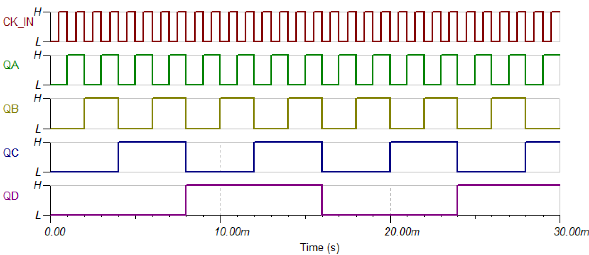


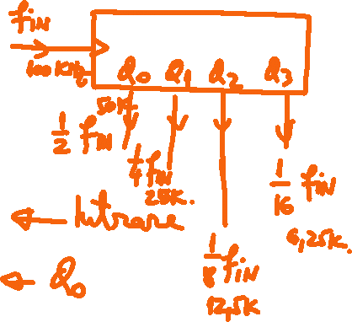

Numărătoare binare asincrone – structură internă

Slide 6


Slide 7

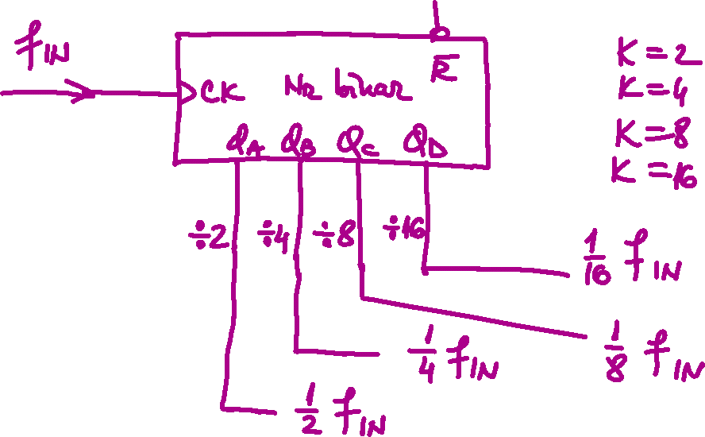




Slide 8








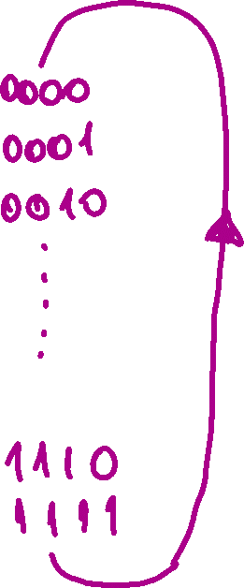







Slide 9
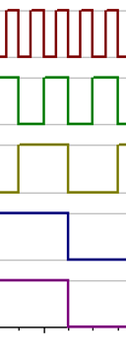
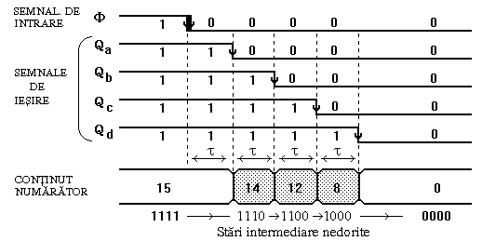








Numărătoare binare asincrone – Efecte nedorite

Slide 10













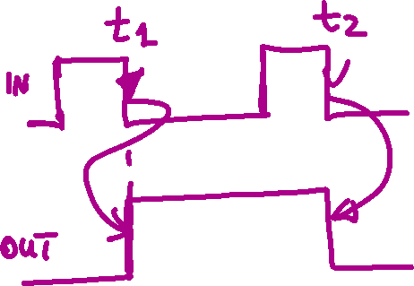









Slide 11












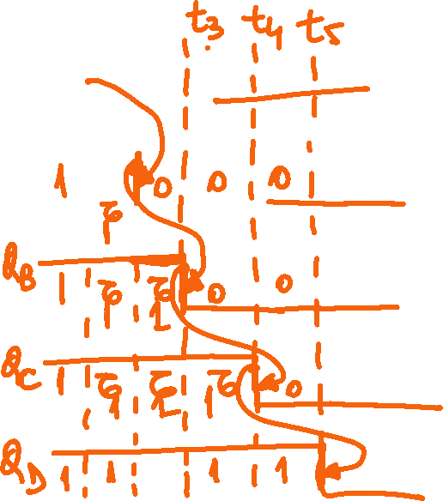




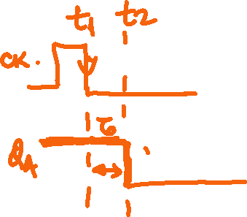
















Slide 12
















Slide 14
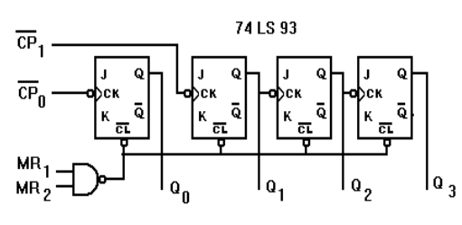


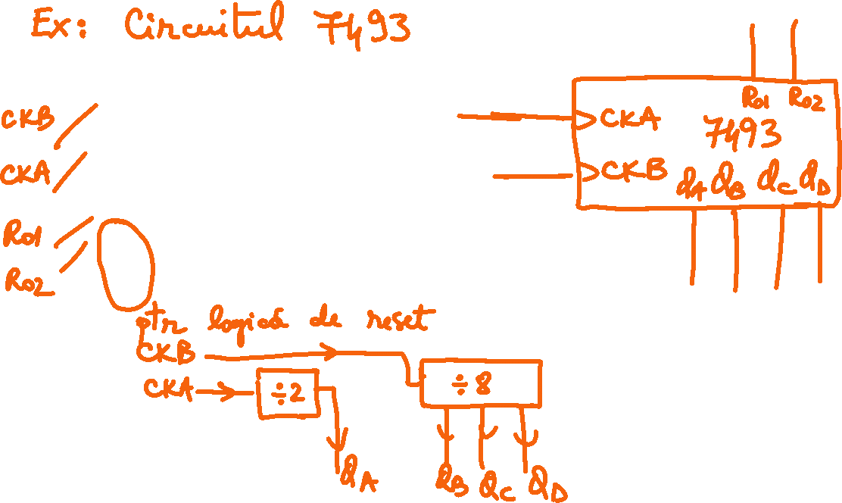



Exemple de numărătoare binare asincrone realizate în circuite integrate de uz comercial

Slide 15
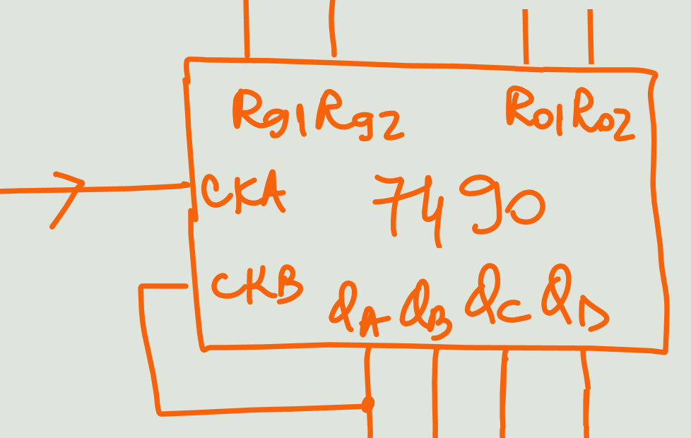
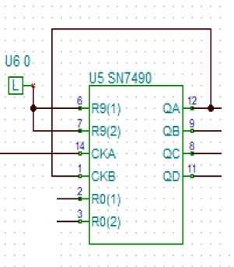
Exemple de numărătoare binare asincrone realizate în circuite integrate de uz comercial

Slide 17
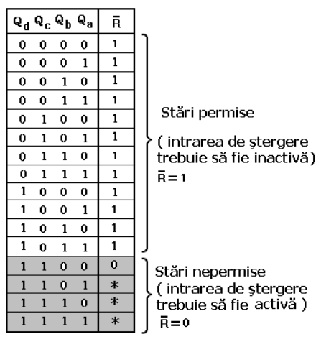




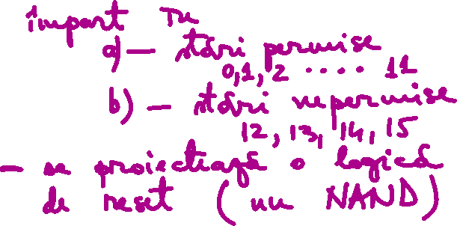




















Realizarea divizoarelor de frecvență cu factor fix

Slide 18

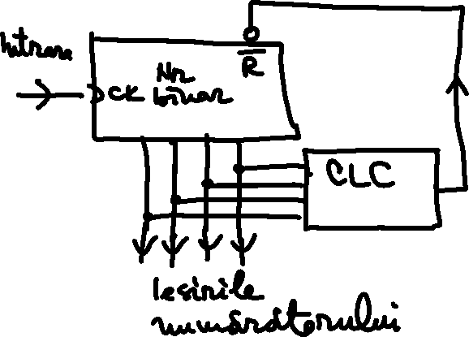


Realizarea divizoarelor de frecvență cu factor fix

Slide 19

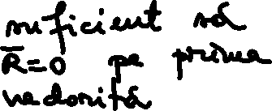
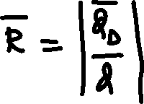









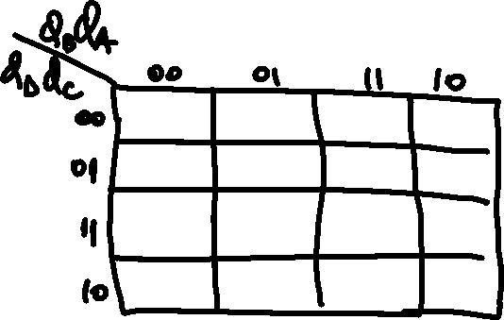



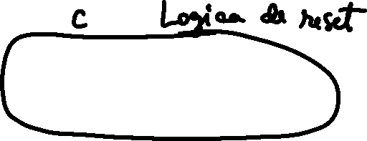
Realizarea divizoarelor de frecvență cu factor fix

Slide 20




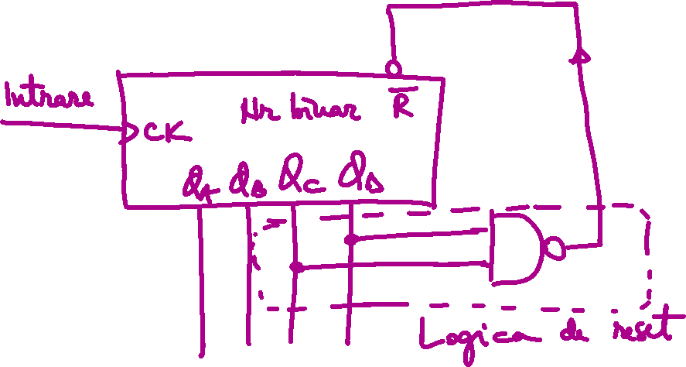







Realizarea divizoarelor de frecvență cu factor fix

Slide 21







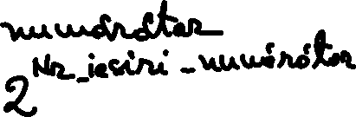














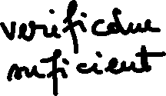

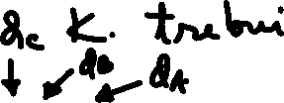








Realizarea divizoarelor de frecvență cu factor fix

Slide 22

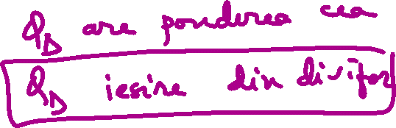


















Realizarea divizoarelor de frecvență cu factor fix

Slide 23









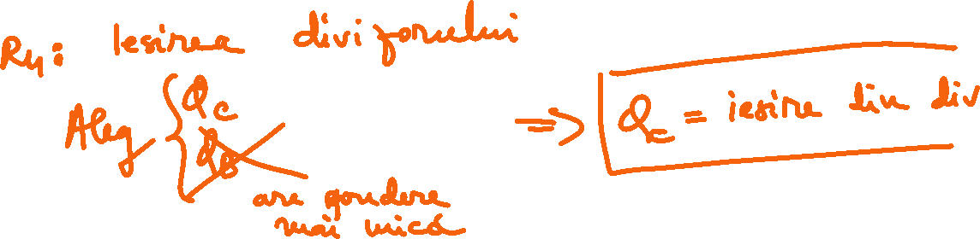








Realizarea divizoarelor de frecvență cu factor fix

Slide 24





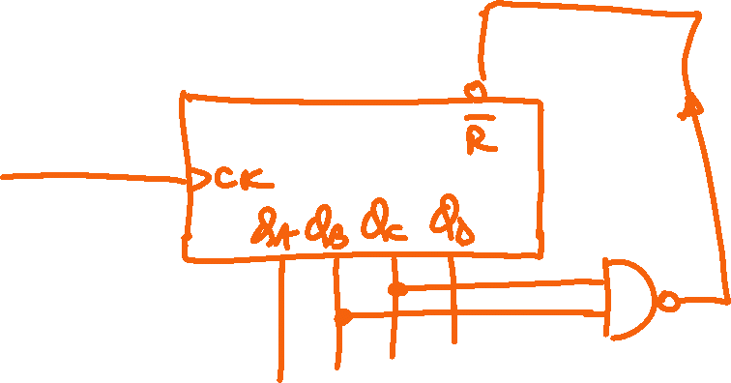






Realizarea divizoarelor de frecvență cu factor fix

Slide 25
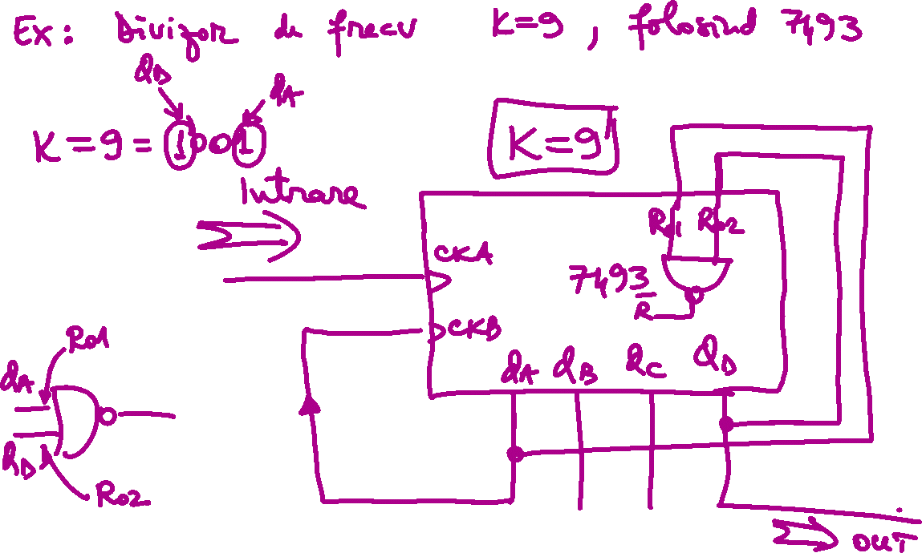
Realizarea divizoarelor de frecvență cu factor fix

Slide 26



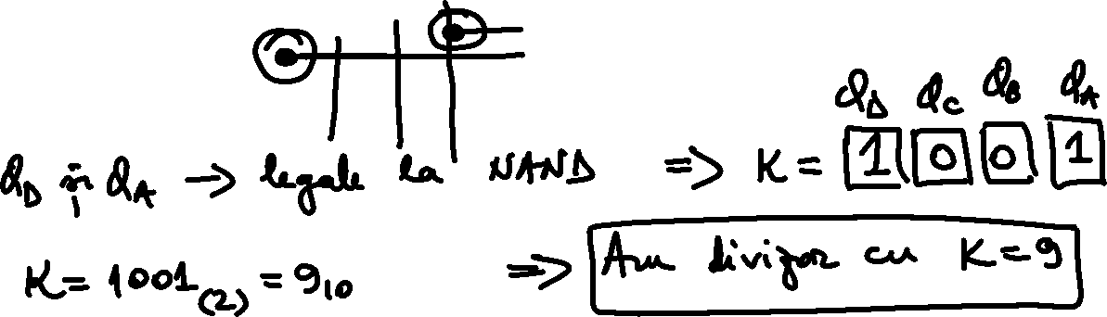




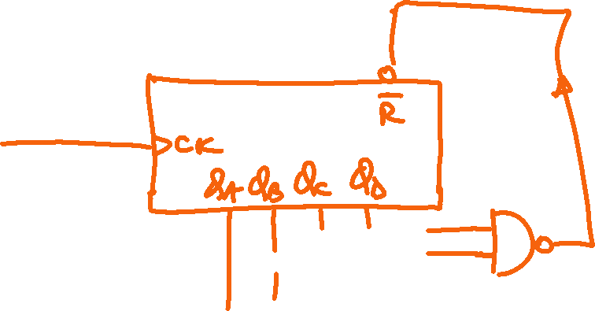
Realizarea divizoarelor de frecvență cu factor fix

Slide 28
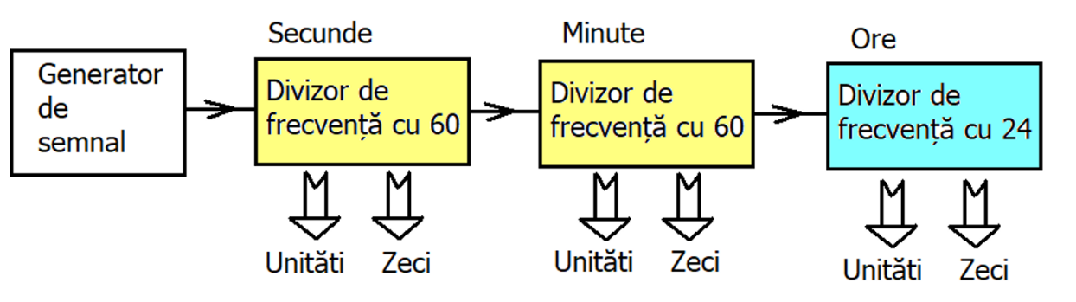
Ceas electronic

Slide 31
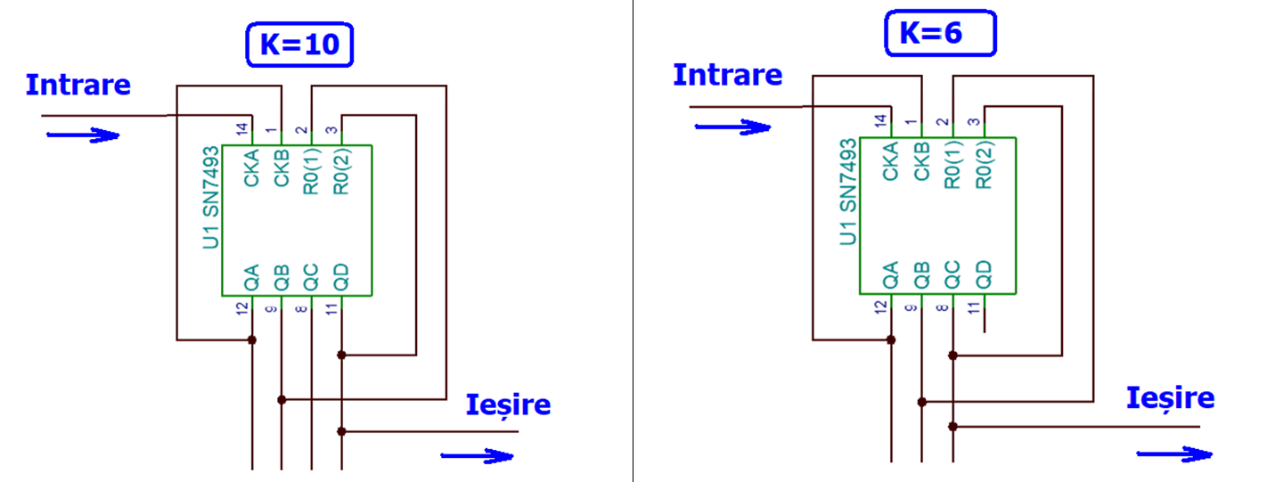

Slide 32
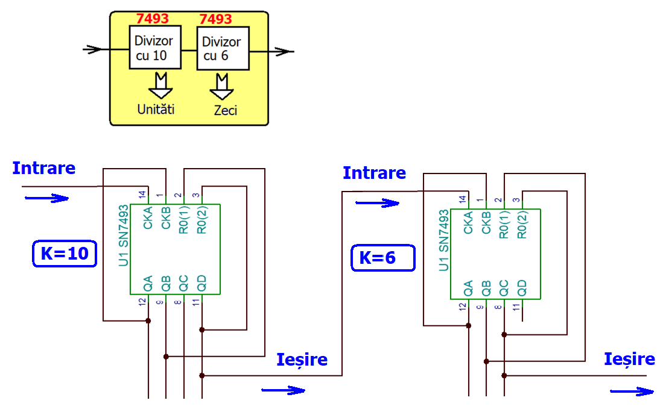
♦Divizor cu factorul K=60

Slide 33
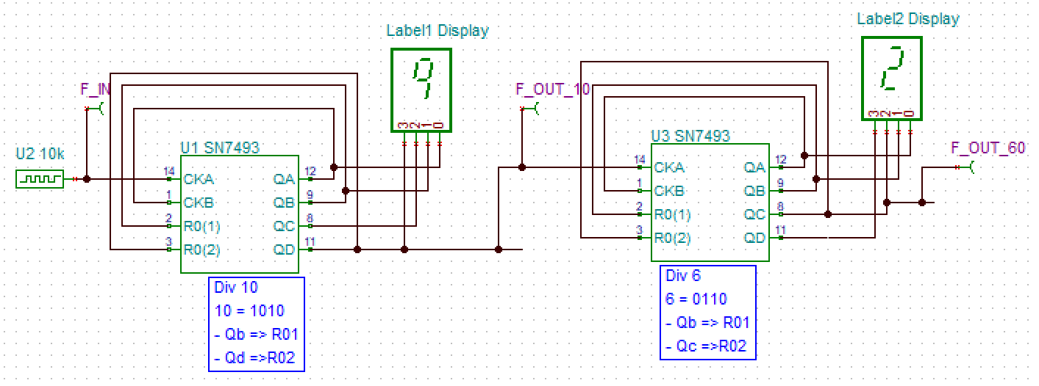
♦Divizor cu factorul K=60

Slide 34
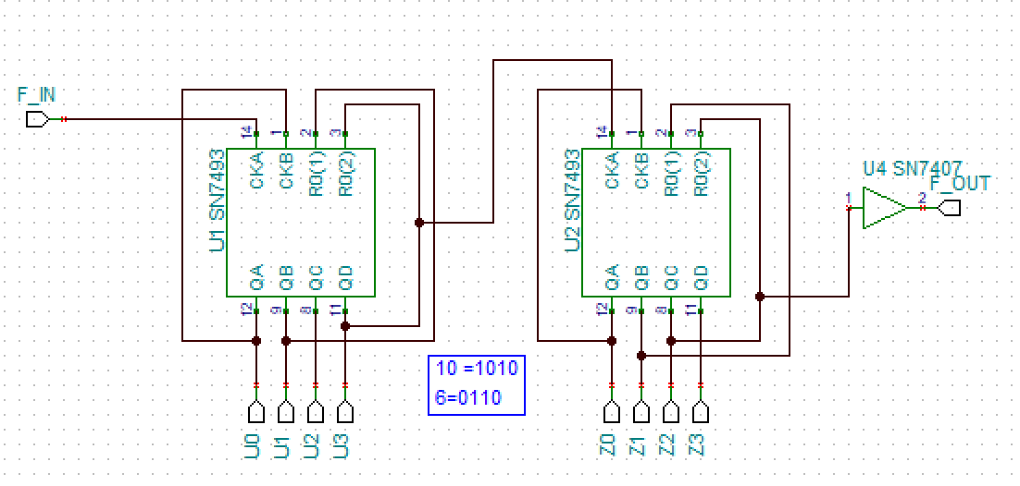
♦Divizor cu factorul K=60

Slide 35
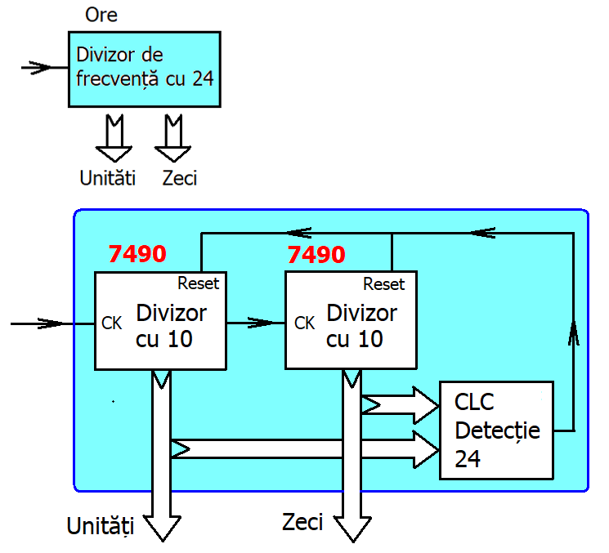
♦Divizor cu factorul K=24

Slide 36
♦Divizor cu factorul K=24

Slide 37
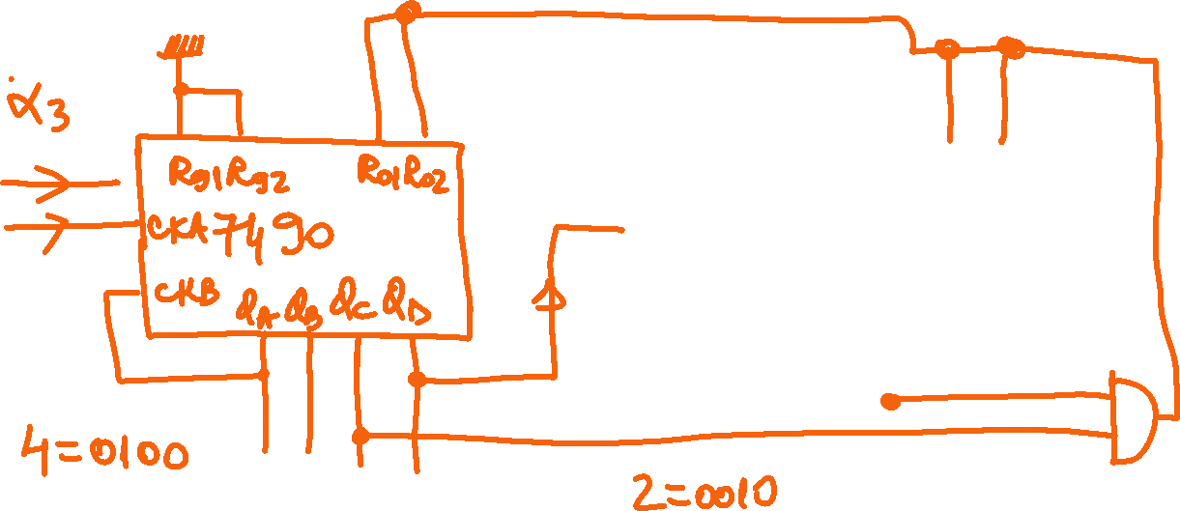
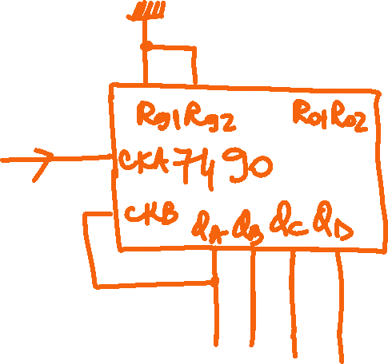




Slide 38
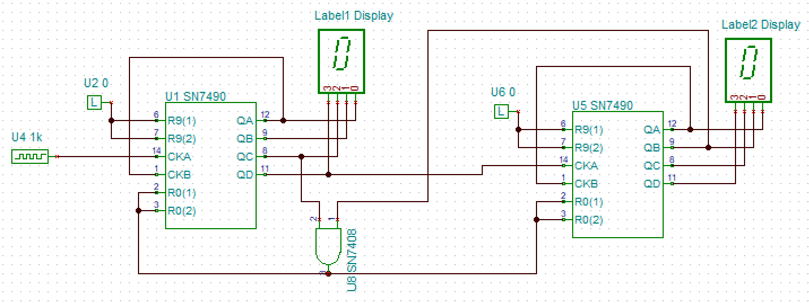
♦Divizor cu factorul K=24

Slide 39
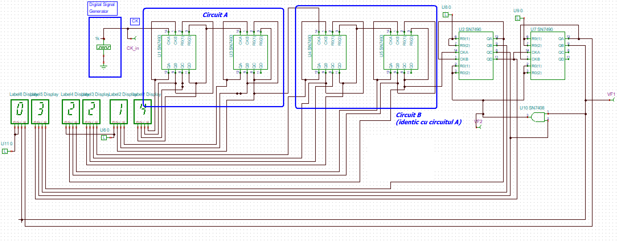
♦Schema ceasului

Slide 40
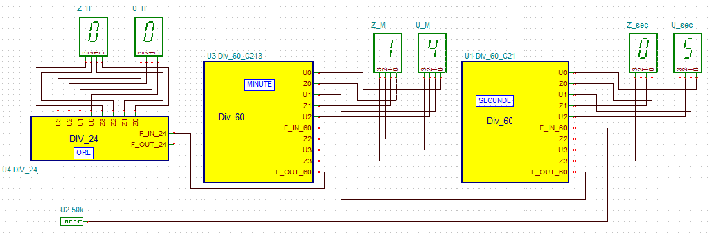
♦Schema ceasului

